Slide 1
第三章 计算机网络模型
主要内容
1. 网络标准化组织
2. ISO/OSI模型

Slide 2

1. 网络标准化组织（1）
International Standards Organization (ISO)
http://www.iso.org/iso/en/ISOOnline.frontpage
International Telecommunications Union–
Telecommunication Standards Sector (ITU-T)
http://www.itu.int/home/index.html
American National Standards Institute (ANSI)
http://www.ansi.org/

Slide 3
1. 网络标准化组织（2）
Institute of Electrical and Electronics Engineers (IEEE)
http://standards.ieee.org/
Electronic Industries Association (EIA)
http://www.eia.org/

Slide 4
1. 网络标准化组织（3）
Frame Relay Forum
ATM Forum
ISOC Internet Society
IAB Internet Architecture Board
IETF Internet Engineering Task Force
http://www.ietf.org
IRTF Internet Research Task Force
Notes:
IRTF 对互联网协议，应用，架构和技术等相关领域进行研究
IETF 标准制定

Slide 5
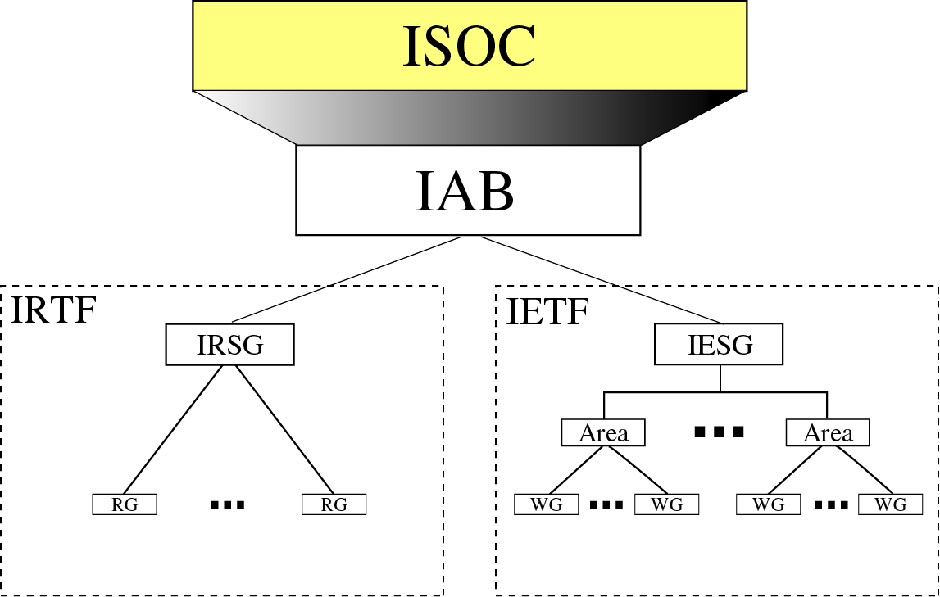
1. 网络标准化组织（4）
技术顾问
技术架构
项目研究
Internet协议

Slide 6
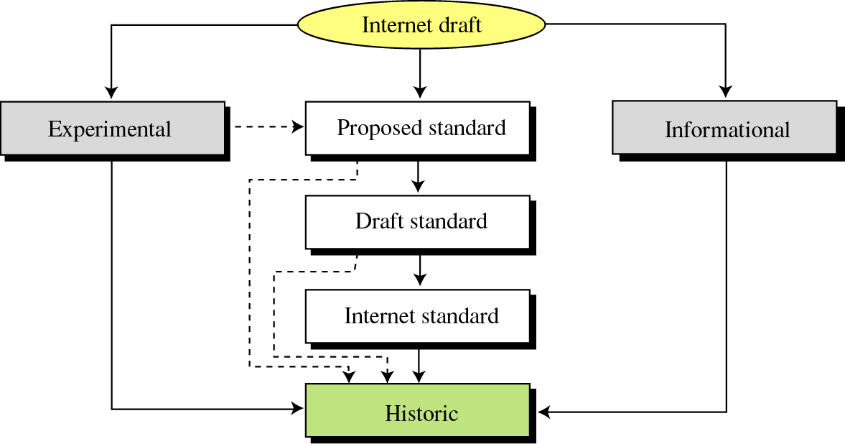
1. 网络标准化组织（5）

Slide 7
1. 网络标准化组织（6）
我国的国家标准
  按部门/行业在国家技术监督局统一指导下进行
  标准的制定方式
    等同采用：直接引用国际标准（翻译）
    等效采用：技术内容和编写风格略有差异
    参照采用：根据国家特点，参照国际标准，制定国家标准
  计算机网络（包括信息技术）方面标准均为等同采用
  国家标准以GB XXXX的形式公布

Slide 8
1. 网络标准化组织（7）
标准的特点
  滞后于实物（研究成果的总结和归纳）
  标准具有时效性（改进—刷新，废除）
  标准的制订者：研究人员、厂商代表
    厂商的重要性：验证标准，推广标准（产品化）
    厂商可能的排他性：市场因素。

Slide 9
QQ通信中，两个好友之间的通信模式，群通信模式？
在QQ通信中，配置服务器的功能是什么？

Slide 10
第三章 计算机网络模型
主要内容
1. 网络标准化组织
2. ISO/OSI模型

Slide 11
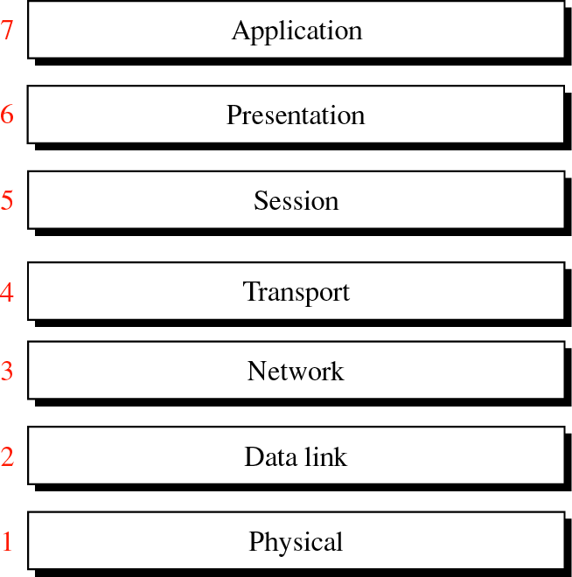
2. ISO/OSI网络参考模型（1）
应用层
表示层
会话层
传输层
网络层
数据链路层
物理层
Host Terminal

Slide 12
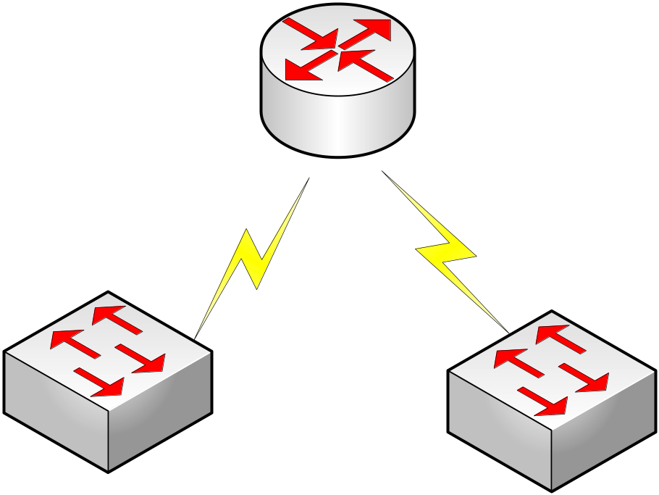
2. ISO/OSI网络参考模型（2）
Subnet
The Open Systems Interconnection (OSI) Model.
7
Application
Application
6
Presentation
Presentation
5
Session
Session
4
Transport
Transport
3
Network
Network
Network
2
Data link
Data link
Data link
Data link
1
Physical
Physical
Physical
Physical
终端
终端

Slide 13
2. ISO/OSI网络参考模型（3）
设计思想－抽象
  标准的本身应当独立于实现的具体环境
  确定总体框架和模块的接口方式
  确定模块的外观特性（可提供的服务）
  确定模块的协议规范（确保服务提供应遵循的规则）

Slide 14
2. ISO/OSI网络参考模型（4）
设计方法－分解
  将整个系统功能分解为子模块
  并通过对各子模块的功能、交换的数据结构和时序进行约定
  协调模块之间的动作，保证系统设计的合理性和互操作性
  根据子模块间的依赖关系，采用具有层次结构的模型与之对应。

Slide 15
2. ISO/OSI网络参考模型（5）
模块划分的原则
  独立性：减少模块间交互的信息，降低依赖性
  单向性：模块间的引用坚持单向性，降低实现难度
  增值性：各模块在使用下层服务的基础上，完成特定的通信功能，提供增值服务
  同构性：互连的系统应当具有相同的层次结构
  适用性：同构系统的相同层次之间才能进行有意义的通信，并借助于下层服务予以实现

Slide 16

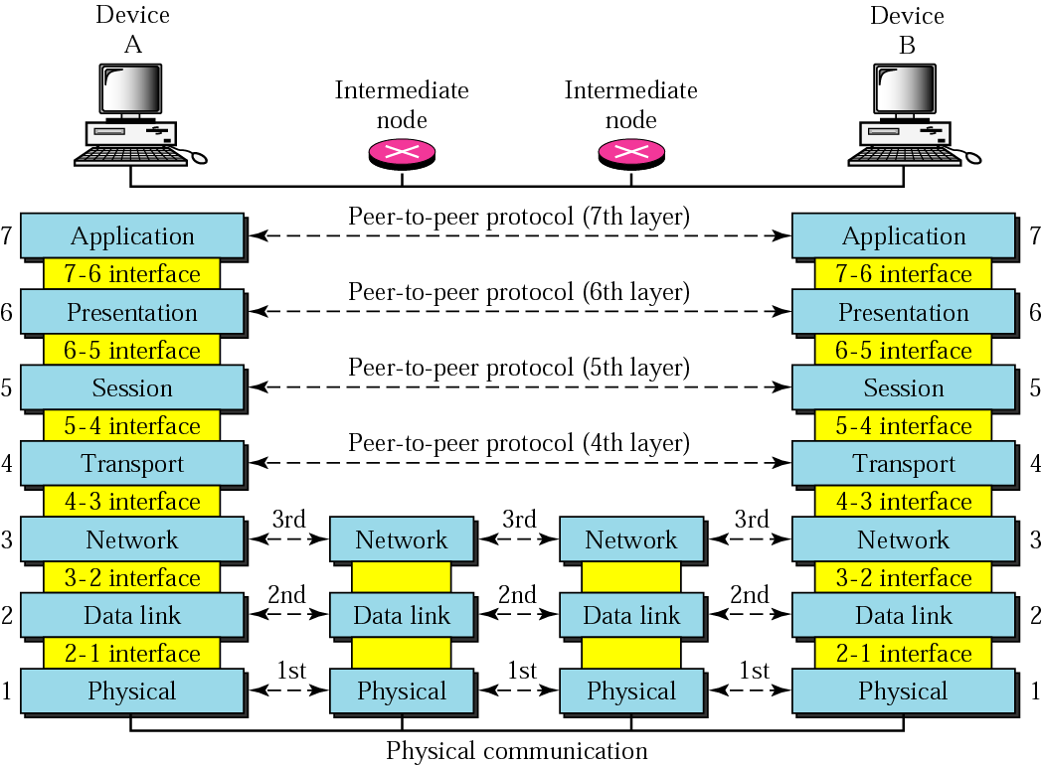
2. ISO/OSI网络参考模型（6）
我们的数据是如何发出去的呢？
数据流向？

Slide 17
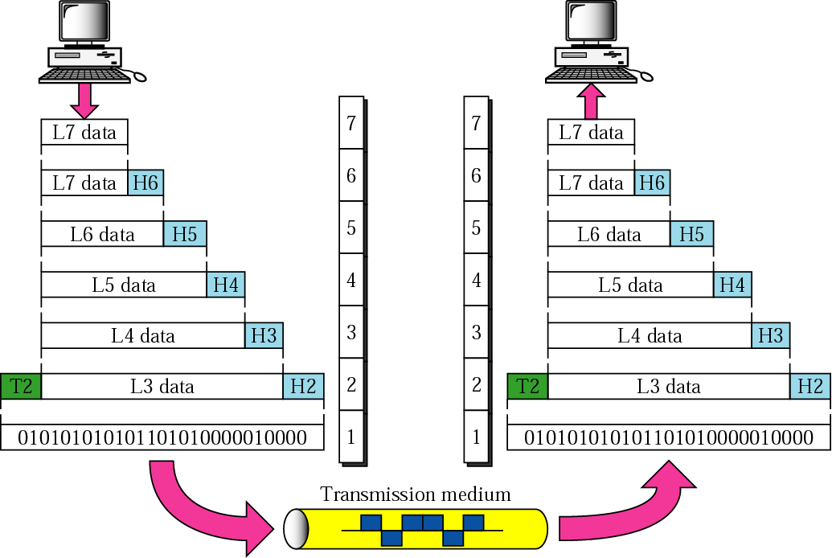
2. ISO/OSI网络参考模型（7）
数据封装和解封过程

Slide 18
2. ISO/OSI网络参考模型（8）
OSI的相关术语
  一般术语
    “开放”
      所遵循的标准是开放的
      遵循标准的系统是开放的
        同构和异构系统之间的对等开放
    “开放系统互连”
      遵循OSI标准的开放系统之间的通信

Slide 19
2. ISO/OSI网络参考模型（9）
    l “层”
      开放系统的逻辑划分，代表功能上相对独立的一个子模块
      若（N）层表示OSI层次结构中的任一层，则有
（N＋1）层表示该层次的上邻层
（N－1）层表示该层次的下邻层
    “层服务”
      同一主机上的不同层次之间
      本层(n)向上层(n+1)提供的通信能力,是(n)以下所有子层的服务之和
      上层的通信同过下层来实现

Slide 20
2. ISO/OSI网络参考模型（10）
    “对等层”
      位于不同主机之间相同层次的OSI子层
    “层协议”
      不同主机对等层之间
      为对等层之间的通信所定义的语义、语法和时序约定
    “层功能”
      完成制定服务和通信的能力
    “层实体”
      层功能实现的真正承担者（相应的硬软件）

Slide 21
2. ISO/OSI网络参考模型（11）
  服务原语
    原语的特点（功能要么完全执行，要么。。。？）
    层服务被引用的接口
    服务原语由原语名和原语参数两部分组成
    服务原语主要分为两大类
      无确认的原语类型
      有确认的原语类型
        Reguest原语 （n+1->n)
        Confirm原语 (n->n+1)
        Indication原语（n->n+1)
        Response 原语（n+1->n)

Slide 22
2. ISO/OSI网络参考模型（12）
Interface
上层程序
上层程序
N-conn req
N-conn Ind
N-conn Rsp
N-conn Cnf
本层程序
本层程序
对等层
下层程序
下层程序

Slide 23
2. ISO/OSI网络参考模型（13）
    层间通信
N + 1
N + 1
对等层通信
N
N
N - 1
N - 1
Ph
Ph
实 际 数 据 传 输
物 理 媒 体

Slide 24
2. ISO/OSI网络参考模型（14）
  数据类型
    数据单元（DU）:OSI环境中交换的数据
    服务数据单元（SDU）:相邻层间交换的数据单元
    接口数据单元（IDU）:相邻层界面上体现的数据单元 IDU＝SDU ＋ ICI
    协议数据单元（PDU）:对等层间交换的数据单元，PDU的内容和格式由协议精确地定义。

Slide 25
2. ISO/OSI网络参考模型（15）
（N+1）PDU
(N+1) 层
SCI

（N）SDU
ICI

I D U
（N）SDU
(N) 层
PCI

（N）PDU
SCI

（N-1）SDU
SCI---- 服 务 控 制 信 息 SDU----服务数据单元
ICI---- 接 口 控 制 信 息 PDU----协议数据单元
PCI---- 协 议 控 制 信 息

Slide 26
2. ISO/OSI网络参考模型（16）
OSI层功能的分配
  应用层（A），利用下层的服务，支持各种应用服务要求
  表示层（P），解决异种系统之间的信息表示问题，屏蔽不同系统在数据表示方面的差异
  会话层（S），提供控制会话和数据传输的手段
  运输层（T），屏蔽通信子网差异，以及用户要求和网络服务之间的差异
  网络层（N），利用路由技术，实现用户数据的端－端传输
  数据链路层（DL），利用差错处理技术，提供高可靠传输的数据链路
  物理层（PH），确定物理设备接口，提供点－点的比特流传输

Slide 27
2. ISO/OSI网络参考模型（17）
物理层(ph)
  服务
    对虚电路交换形式，建立、维持和释放连接，并实现比特流的透明传输。
    对数据报交换 形式，实现比特流的透明传输。
  协议
    机械特性：接口部件的尺寸、规格、插脚数和分布等；
    电气特性：接口部件的信号电平、阻抗、传输速率等；
    功能特性：接口部件的信号线（数据线、控制线、地址线等）的用途；
    规程特性：接口部件的信号线在建立、维持、释放物理连接和传输比特流的时序。
透明？

Slide 28
2. ISO/OSI网络参考模型（18）
物理层(ph)
  重要协议特性
    数据编码
    数据速率
    传输方式
  物理层不是指具体的物理传输媒体，而是设备与物理介质的接口规范

Slide 29
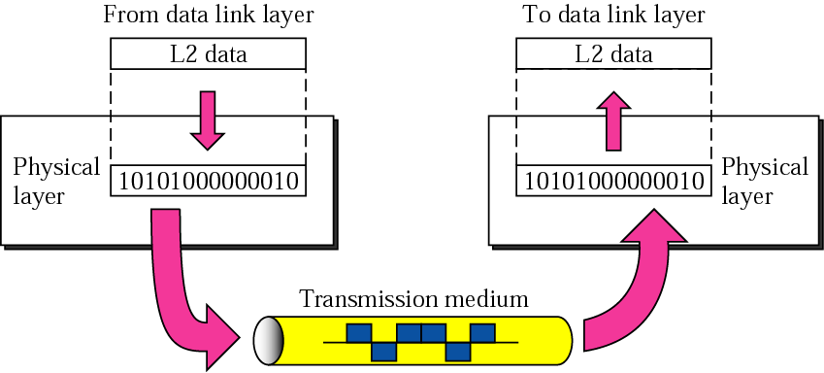
物理层逻辑关系
编码
速率
传输模式

Slide 30
物理层协议举例（RS 232C接口）
DB-9和DB-25插针对应关系表
1
13
DB-9
DB-25
插针功能说明
标记
14
25
1
8
信号检测
DCD
a) DB-25
2(RTS)
3
接收数据
RD
3(TDX)
2
发送数据
SD
4
20
数据终端就绪
DTR
1
5
5
7
信号地
SG
6
6
数据传输设备就绪
DSR
6
9
7
4
请求发送
RTS
b) DB-9
8
5
允许接收
CTS
9
22
振铃指示
RI

Slide 31
2. ISO/OSI网络参考模型（19）
数据链路层（DL）
  服务（提供给网络层）
    面向连接的服务(Connection-oriented)
      基于虚电路
    无连接的服务(Connectionless)
      基于数据报
      有应答（ACK）
      无应答（N-ACK）
    进行差错通知（无法处理的差错情况 上层）

Slide 32
2. ISO/OSI网络参考模型（20）
  本层功能
    帧封装: 本层的PDU形式，通过物理层发送
    流量控制：通信双方的速率匹配
    物理寻址：分组的地址有两种-逻辑和物理
    差错控制：由于物理线路存在差错率
    媒体访问控制：多个设备连接到同一条线路上(通信控制规程)

Slide 33
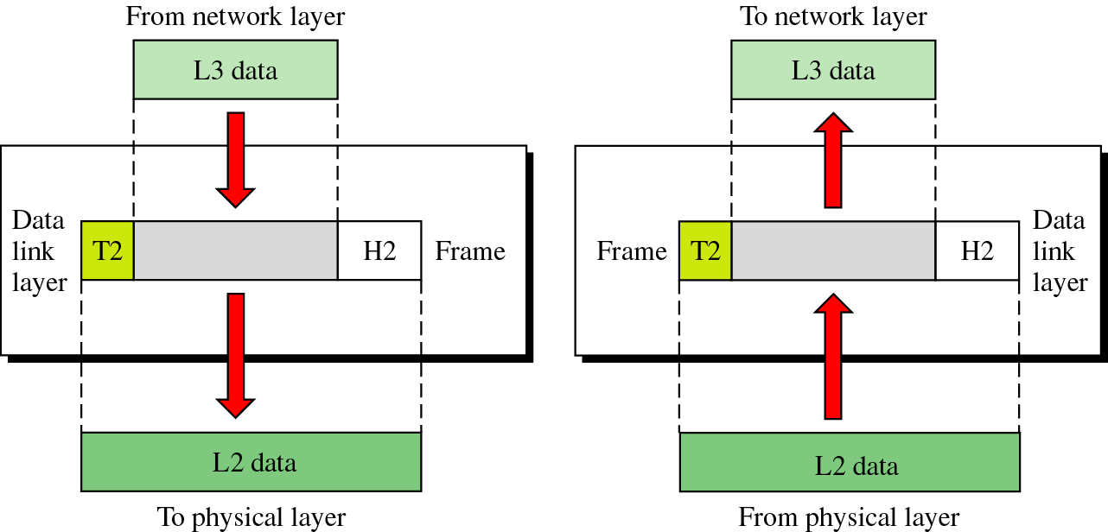
数据链路层逻辑关系

Slide 34
数据链路通信控制规程
对于共享物理信道，如何协调节点的访问
  询问/确认：对等通信模式
  轮询/选择：多点通信模式
数据传输模式
  异步传输（单个字节或字符）
  同步传输（数据块的传输）
串行同步传输控制
  面向字符的同步传输（IBM的BSC帧）
  面向比特的同步传输

Slide 35
数据链路层通信控制规程
面向字符的同步传输（BSC帧）
  以字符传输为基本单位
  控制信息采用ASCII特殊字符
  分为数据帧和控制帧
  采用停－等流控协议
  半双工通信（每个帧的传输必须在前一个帧的应答之后）

Slide 36
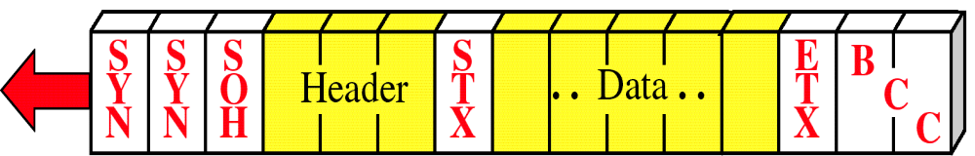
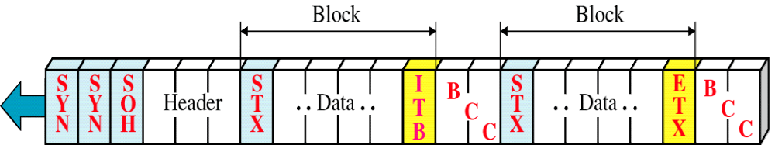
数据链路层通信控制规程
  数据帧格式
数
据
帧

Slide 37
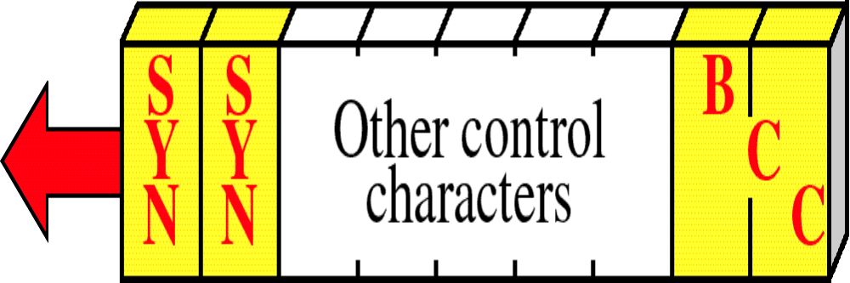
数据链路层通信控制规程（4）
  控制帧格式
控制帧
控制信息

Slide 38
数据链路层通信控制规程
面向比特的同步传输（二进制数据传输）
IBM的SDLC－ISO的HDLC
  以比特为传输的基本单位
  根据配置以半双工或全双工方式工作
  以窗口机制进行流量控制
  以捎带应答方式提高工作效率
  当前数据链路的数据传输方式

Slide 39
HDLC帧及格式
  信息帧（I）
    传输数据及与数据有关的控制信息
  监管帧（S）
    传输控制信息，主要是链路层流量和差错控制信息
  无序号帧（U）
    保留用于系统管理服务，U帧信息为管理本链路的控制信息

Slide 40
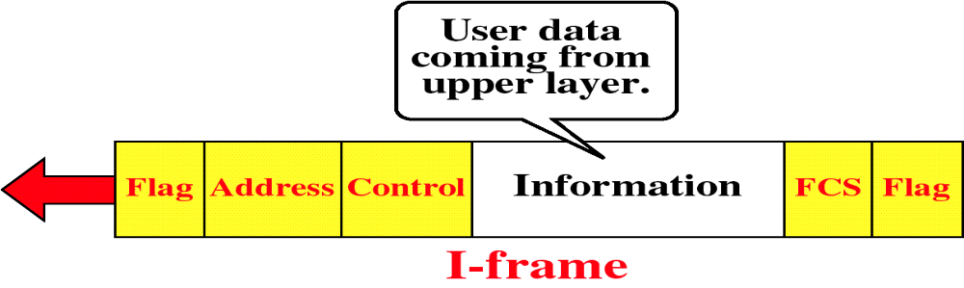
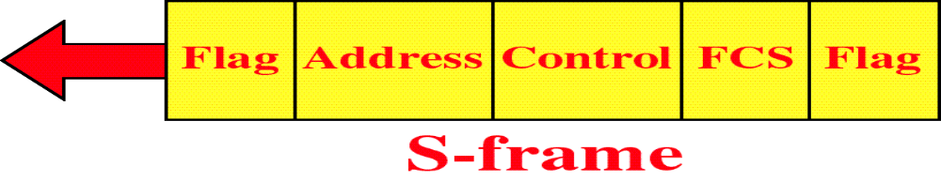
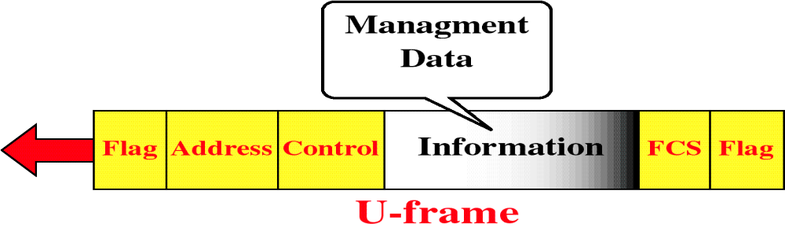
HDLC帧及格式

Slide 41
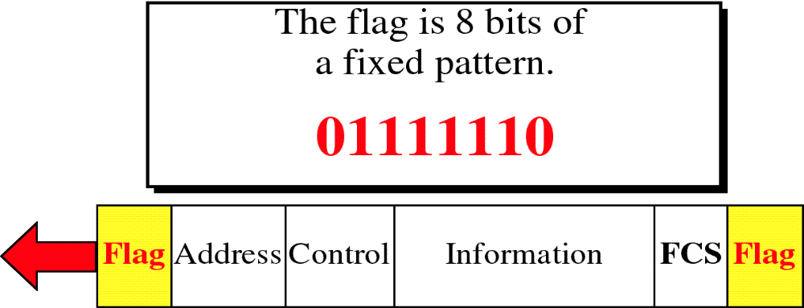
HDLC Field－Flag
    数据中的‘0’填充操作，在数据发送中每发送5个1填充一位‘0’

Slide 42
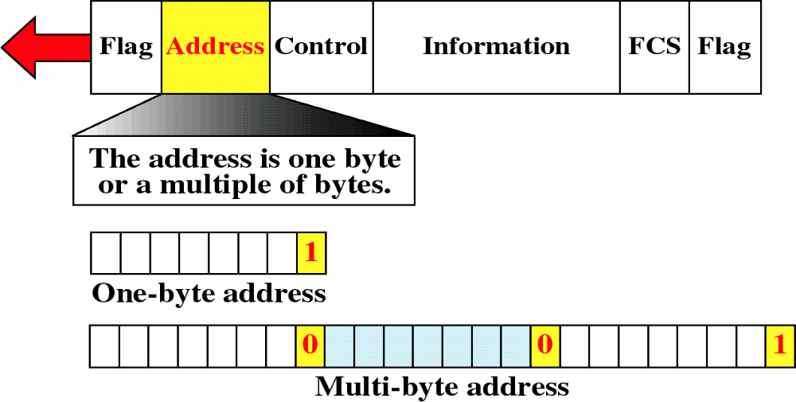
HDLC Field－Address

Slide 43
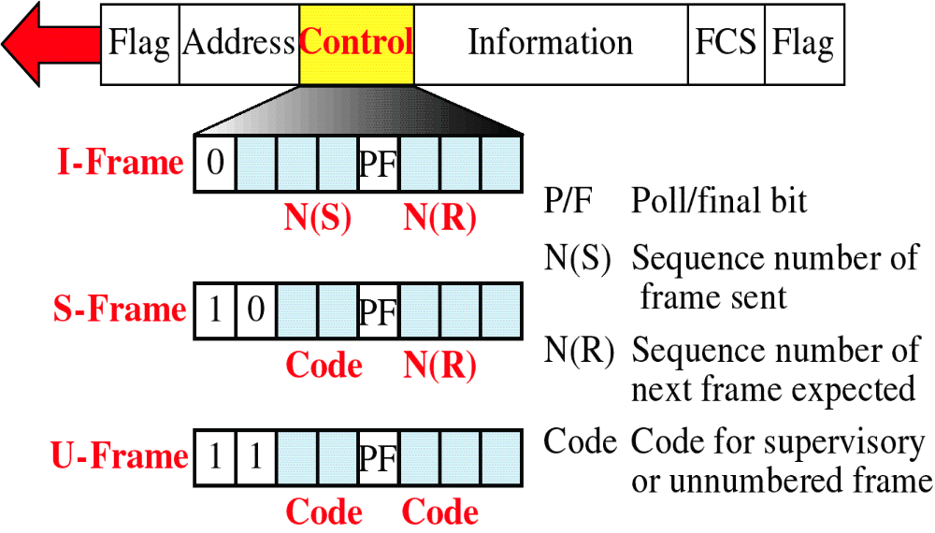
HDLC Field－Control

Slide 44
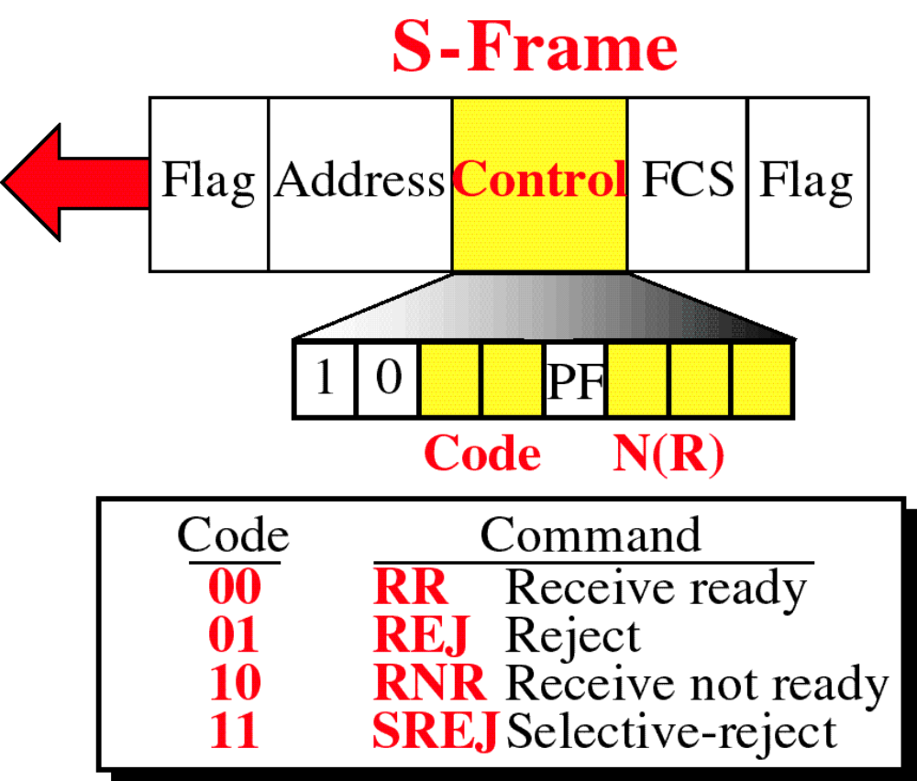
HDLC Field－S-Control

Slide 45
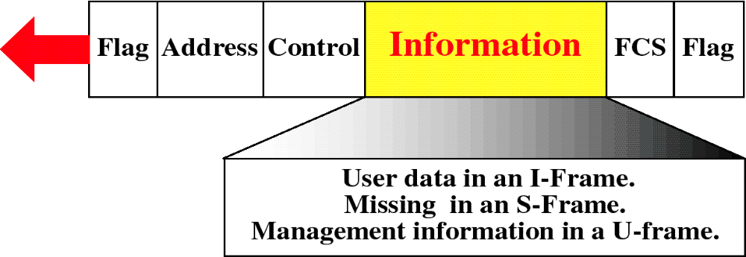
HDLC Field－Information

Slide 46
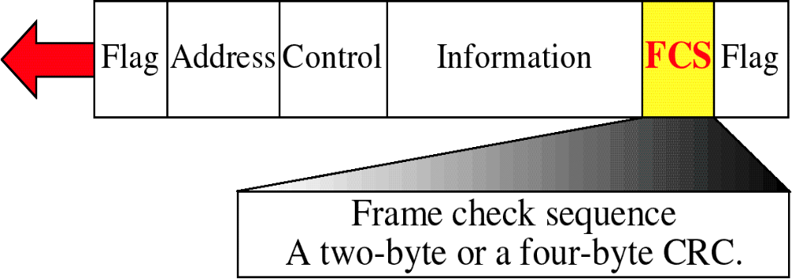
HDLC Field－FCS

Slide 47
HDLC v.s. BSC
分别以字符和比特为传输基本单位
BSC的控制字符采用特定ASCII编码
HDLC以比特组合进行控制
面向字符的传输控制由于缺少灵活性和传输效率而不再使用
现有数据链路通信传输控制采用类似HDLC的形式

Slide 48
2. ISO/OSI网络参考模型（21）
差错控制
  冗余交验码的计算
  错误检测 ？
  错误纠正 ？

Slide 49
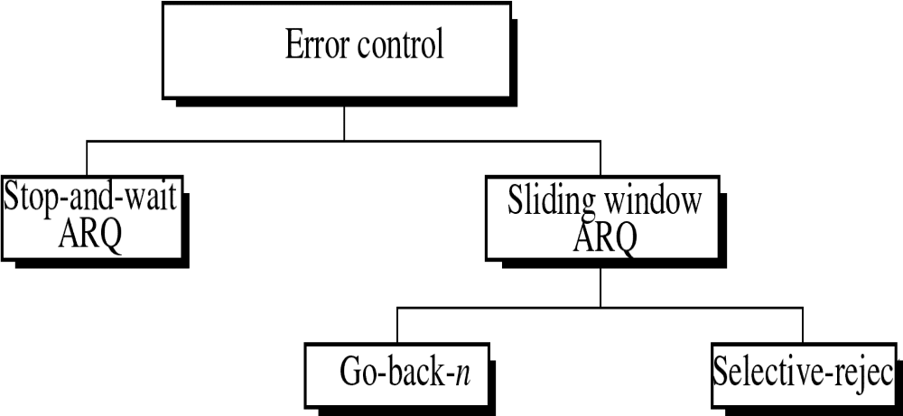
2. ISO/OSI网络参考模型（22）
流量控制（可靠传输）

Slide 50
2. ISO/OSI网络参考模型（23）
发送端-接收端的可靠数据传输方法
  面向连接的通信方式
  对接收端
    数据是否正确？
    若正确？
    不正确？
错误检测
方法？
接收数据
通知对方
丢弃数据
通知对方

Slide 51
2. ISO/OSI网络参考模型（24）
对于数据发送端
  定时重发
  Timer-waiting for the receiver’s response
  If time out then repeat sending
  else waiting for response
How many
Time out
Response

Slide 52
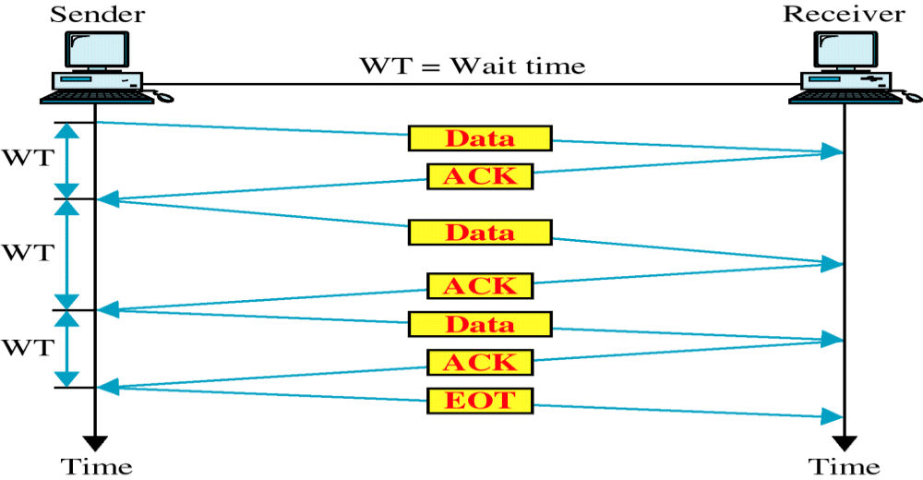
2. ISO/OSI网络参考模型（25）
  Stop－wait
    应答确认方式
    半双工工作方式
四种情况？
Notes:
1、正常发送
2、接收端数据错误
3、数据丢失
4、ACK丢失

Slide 53
2. ISO/OSI网络参考模型（26）
如何提高数据链路通信效率？（具体分析）
  Stop and Wait：
    Transport timex2=42x2=48ms
    链路带宽100Mbps
    数据帧大小1500bit
    传输效率是多少？
  Slide window
What

Slide 54
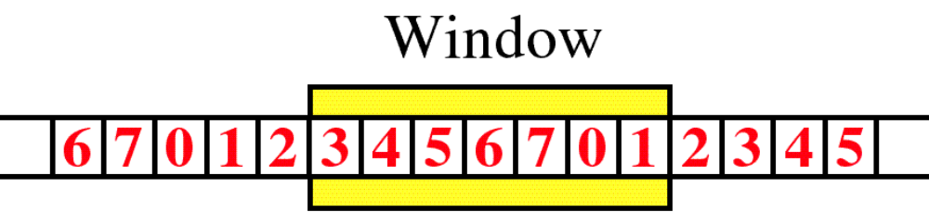
2. ISO/OSI网络参考模型（27）
可发送窗口

Slide 55
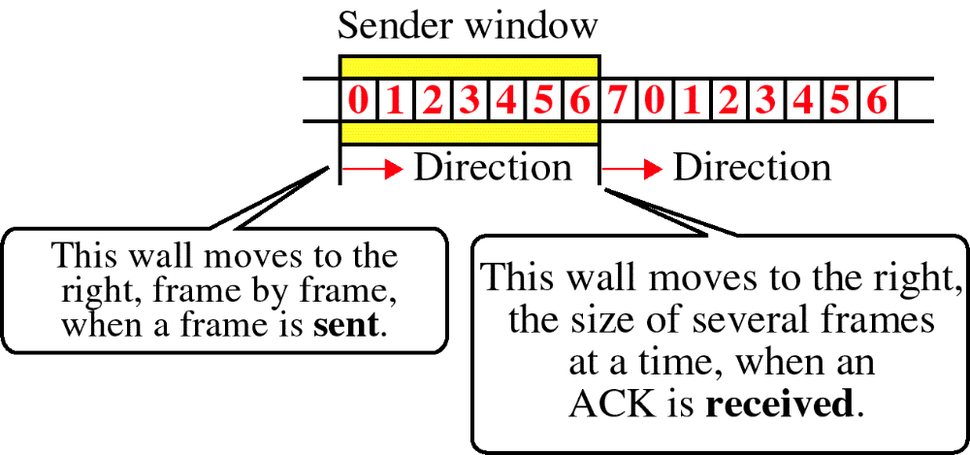
2. ISO/OSI网络参考模型（28）

Slide 56
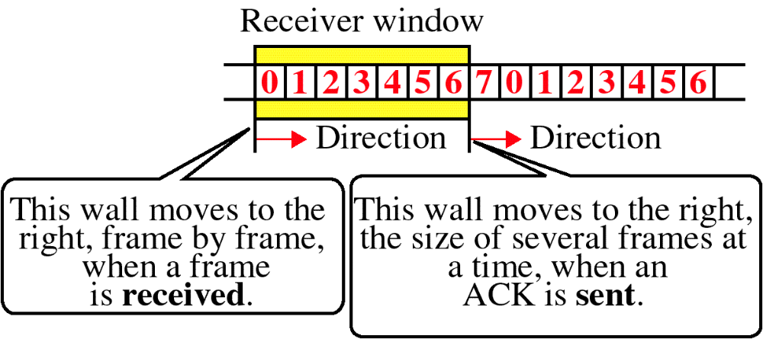
2. ISO/OSI网络参考模型（29）

Slide 57
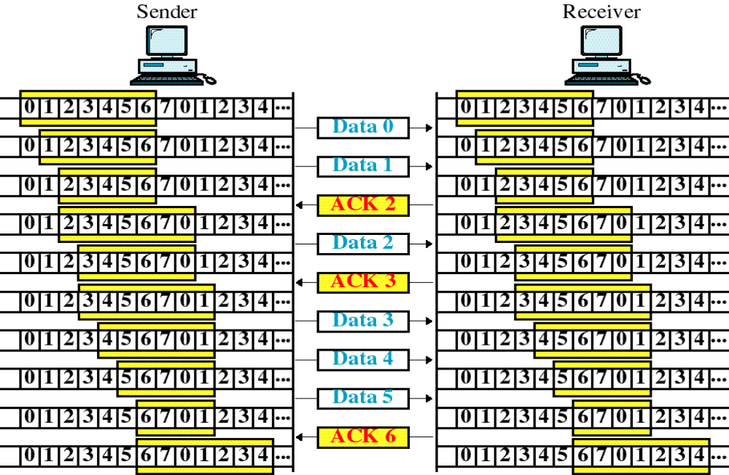
2. ISO/OSI网络参考模型（30）

Slide 58
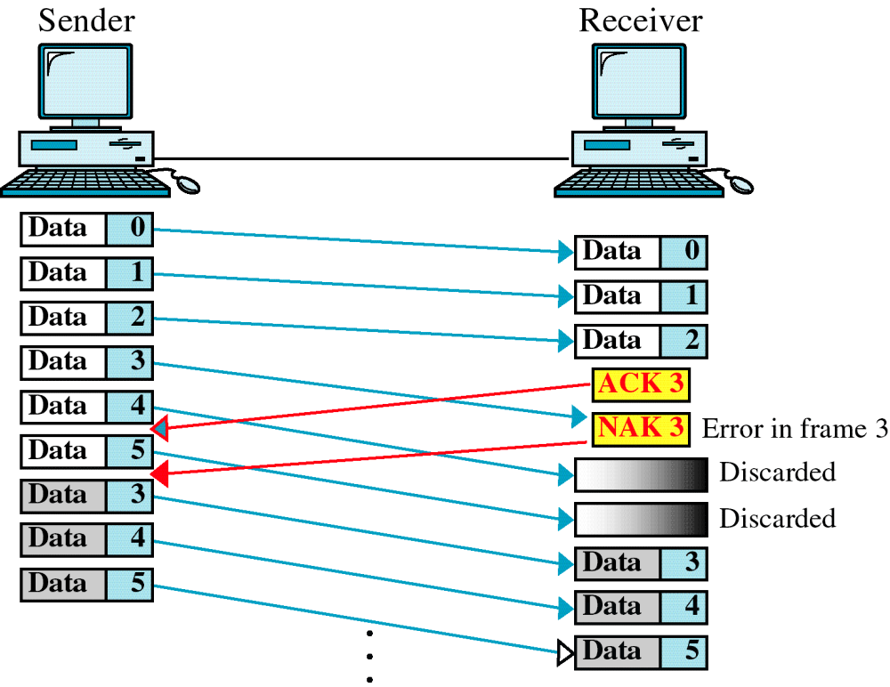
Go-back n frame

Slide 59
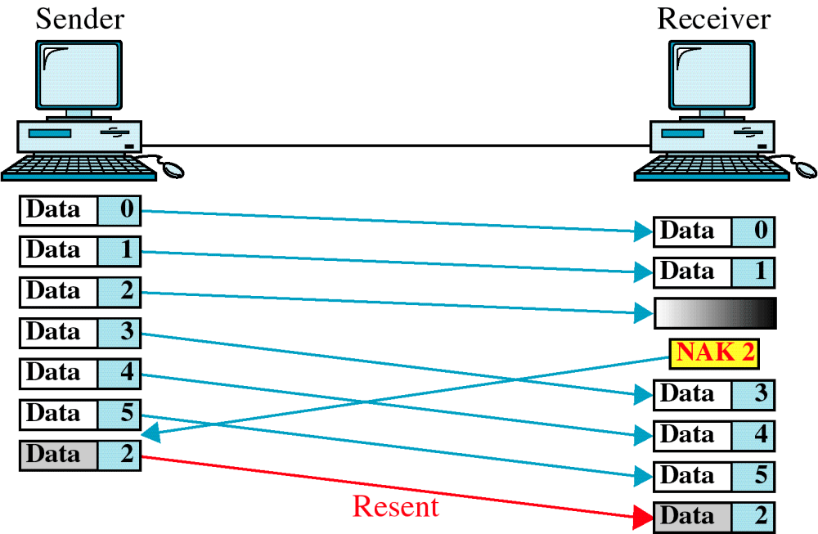
Selective reject

Slide 60
窗口大小的设定(go back n)
序号空间（nbit）与发送窗口大小关系？
SWS(SEND WINDOW SIZE) =m
RWS(RECEIVE WINDOW SIZE)=1
SWS<=m=2^{n} -1
Frame num=counter mod 2^{n}
接受端窗口为1，不需要缓存空间

Slide 61
窗口大小的设定(selective reject)
序号空间（nbit）
SWS(SEND WINDOW SIZE)
RWS(RECEIVE WINDOW SIZE) SWS=RWS<=2^{n-1}
Frame num=counter mod 2^{n}
接收端需要缓存空间

Slide 62
2. ISO/OSI网络参考模型（31）
  媒体访问控制
    如何控制多台设备对媒体的共享
    争用的解决
    在IEEE802中对不同的拓扑具有不同的应用规范

Slide 63
2. ISO/OSI网络参考模型（32）
网络层
  OSI网络层运行环境
    是通信子网协议的最高层
  提供服务
    面向连接的服务－虚电路方式
    面向无连接的服务－数据报方式
    当前的争论、结论、未来
      Internet
      ATM

Slide 64
2. ISO/OSI网络参考模型（33）
  网络层功能
    逻辑寻址
      物理地址（MAC）
      逻辑地址（IP）
      端口地址（Port）
    路由（分组传输路径选择）
      信源与信宿位于不同网段
      或者不同的子网内
      实现路由功能的通信设备
        路由器

Slide 65
2. ISO/OSI网络参考模型（34）
  网络层协议
    Ip－internet
    Ipx－Novell
  流量控制
    网络层一般不进行流量控制

Slide 66
2. ISO/OSI网络参考模型（35）
传输层
  提供服务
    提供端口地址寻址(TSAP)
    完成数据块的端到端传输（End-End）
    提供面向连接的服务和无连接的服务（TCP/UDP）
  功能
    差错控制（端到端）
    流量控制（端到端）

Slide 67
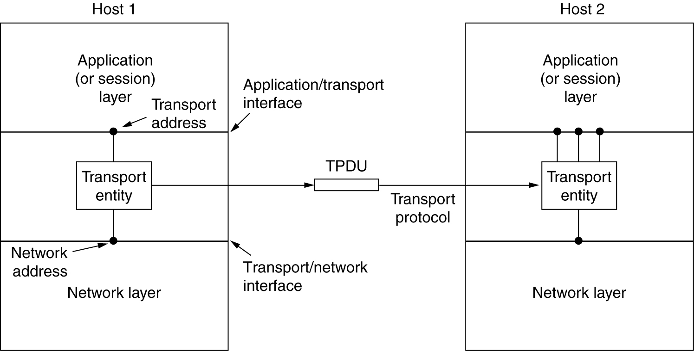
2. ISO/OSI网络参考模型（36）

Slide 68

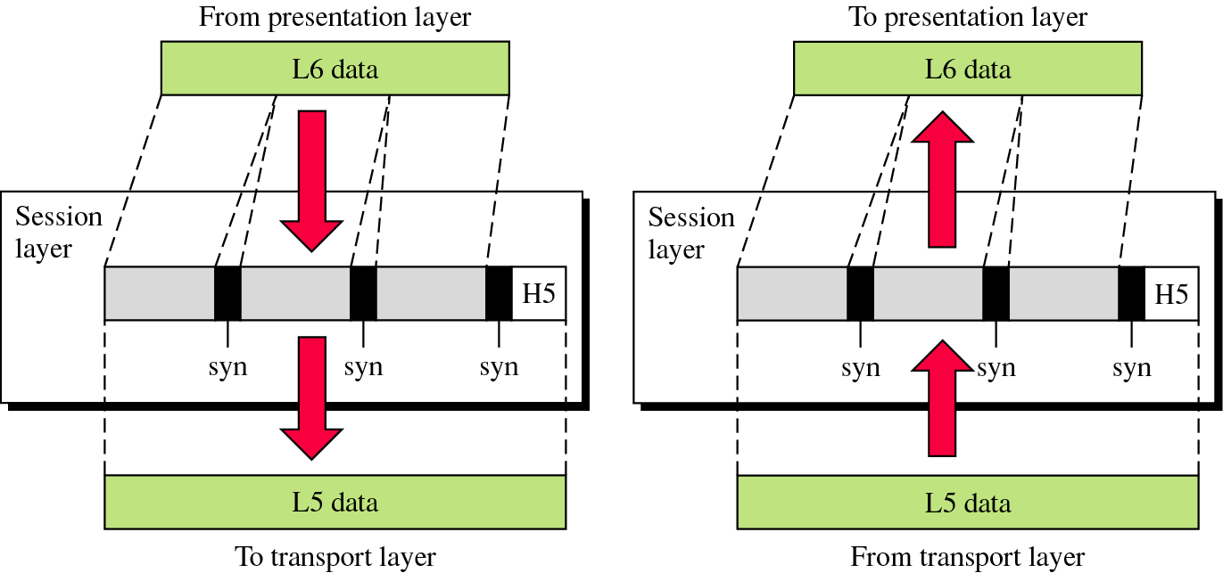
2. ISO/OSI网络参考模型（37）
会话层（session）
  对话控制，传输同步

Slide 69
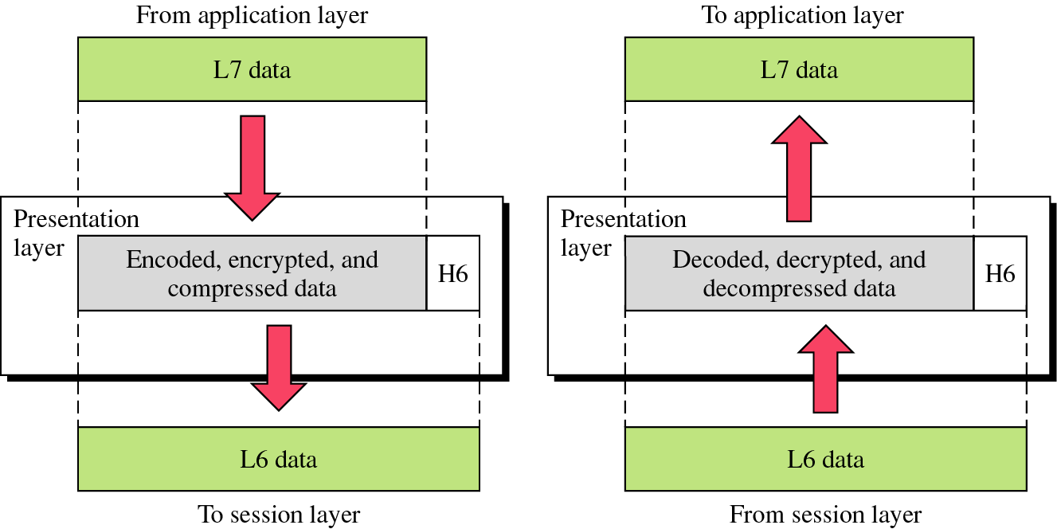
2. ISO/OSI网络参考模型（38）
表示层
  翻译、加密、压缩

Slide 70
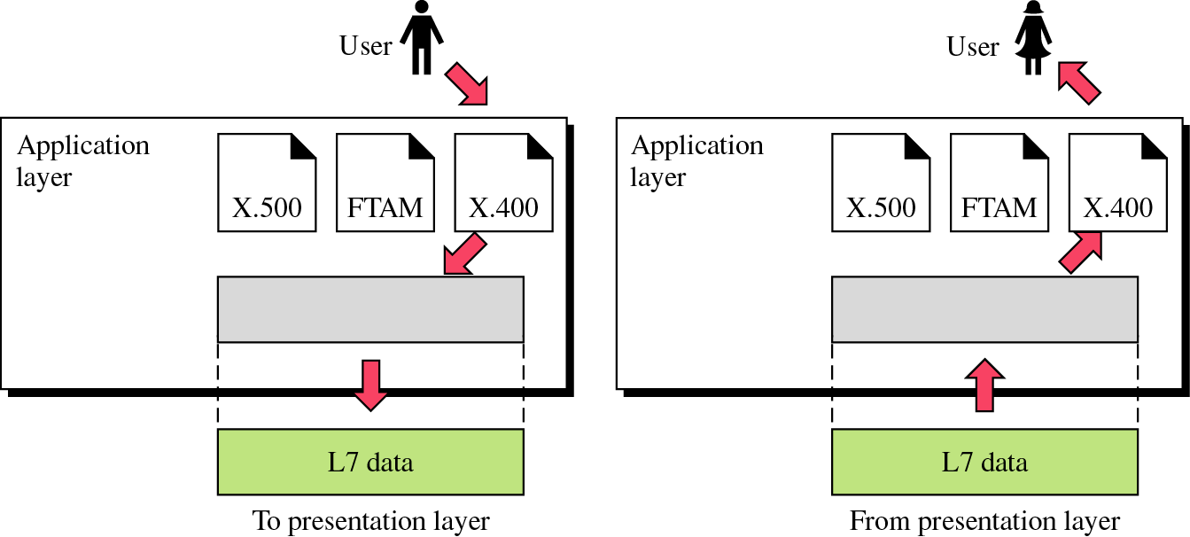
2. ISO/OSI网络参考模型（39）
应用层
  具体网络应用（Email、ftp）

Slide 71
网卡地址的分层含义？
数据链路地址（MAC地址）、网络地址（IP）和传输层地址（Port）的作用与区别？
A Protocol for Packet Network Intercommunication

Slide 72


